Slide 1
Сложный мир исторической картины

Slide 2
Игорь-князь с могучею дружиной
Мила брата Всеволода ждет.
Молвит буй тур Всеволод: "Единый
Ты мне брат, мой Игорь, и оплот!
Дети Святослава мы с тобою,
Так седлай же борзых коней, брат!
А мои, давно готовы к бою,
Возле Курска под седлом стоят.

Slide 3
А куряне славные -
Витязи исправные:
Родились под трубами,
Росли под шеломами,
Выросли как воины,
С конца копья вскормлены.
Все пути им ведомы,
Все яруги знаемы,
Луки их натянуты,
Колчаны отворены,
Сабли их наточены,
Шеломы позолочены.
Сами скачут по полю волками
И, всегда готовые к борьбе,
Добывают острыми мечами
Князю - славы, почестей - себе!"

Slide 4
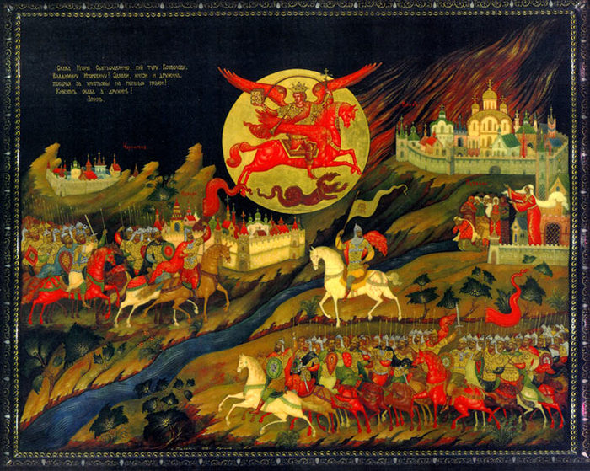
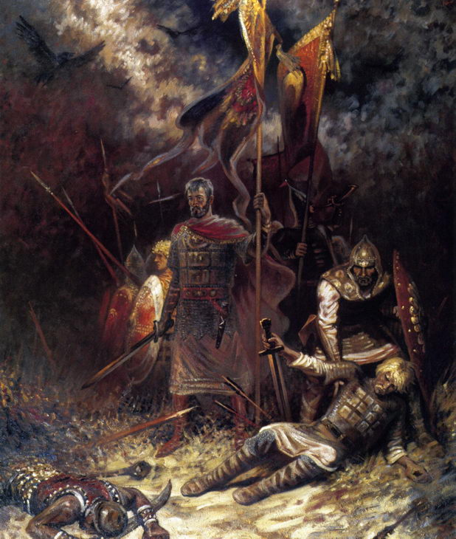

Slide 5
Цель:
ознакомить учащихся с историей развития исторического и батального жанров в живописи и графике.
Задачи:
Рассмотреть сцены боевых действий как основа художественной летописи народного подвига до возникновения исторического жанра. А. Дюрер.
Познакомить с гравюрами к средневековым героическим сказаниям.
Рассмотреть исторический жанр через творчество В. Сурикова.

Slide 6
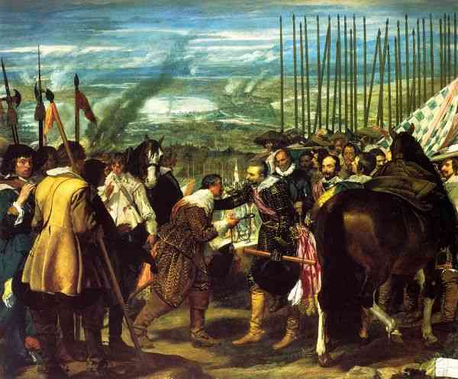
Жанр изобразительного искусства, посвященный историческим событиям и персонажам, называется историческим жанром.
Сдача Бреды Веласкеса
(1629-1631, Мадрид, Прадо)

Slide 7
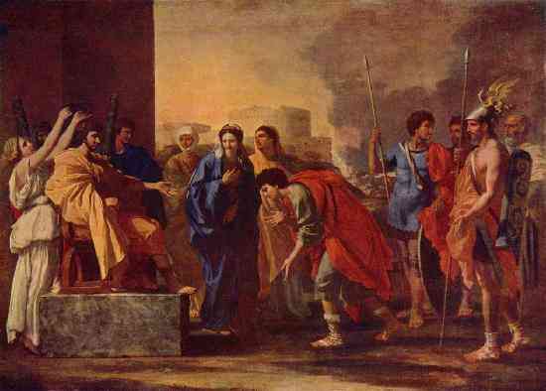
Великодушие Сципиона - картина Николы Пуссен

Slide 8
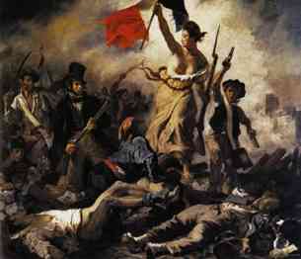
Э.ДЕЛАКРУА. СВОБОДА ВЕДУЩАЯ НАРОД

Slide 9
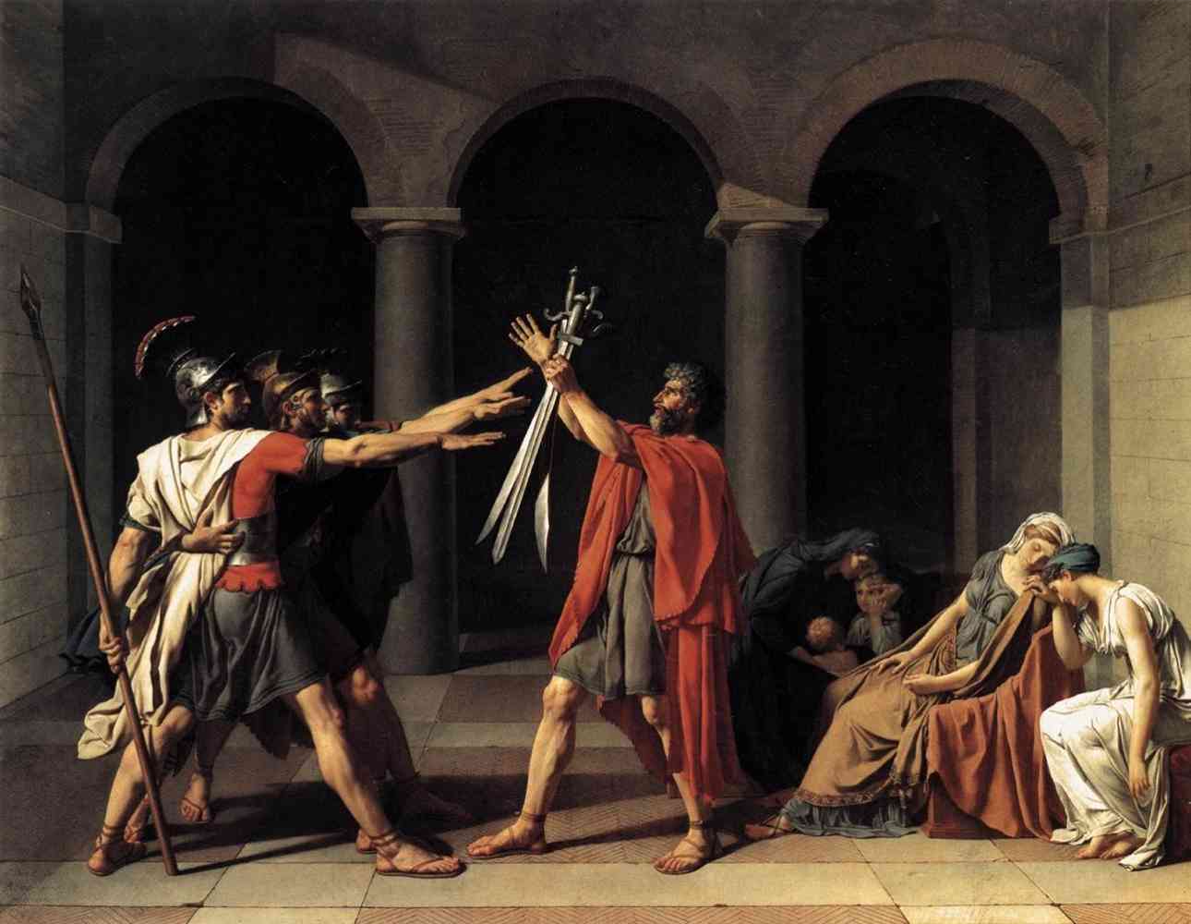
Давид Жак Луи –
Клятва Горациев

Slide 10
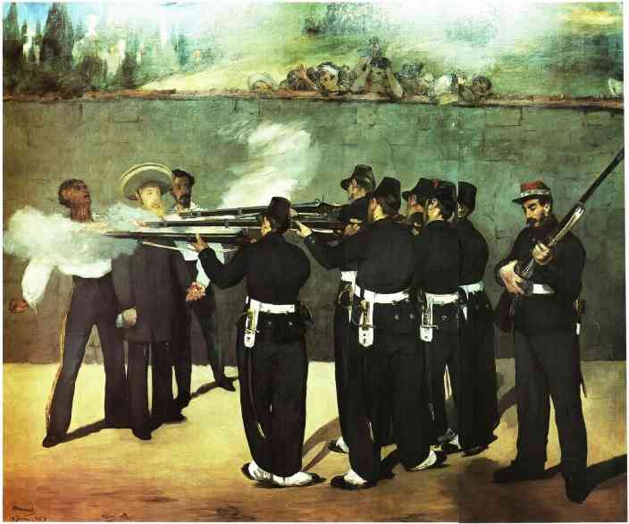
Эдуард Мане. "Расстрел императора Максимилиана" - 1867-1868

Slide 11
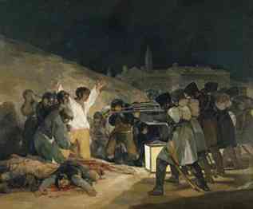
Ф. де ГОЙЯ. РАССТРЕЛ ПОВСТАНЦЕВ

Slide 12
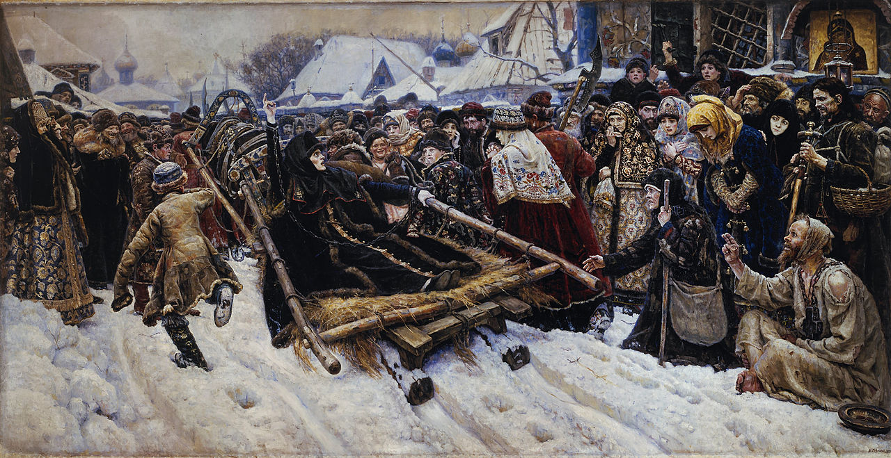

Slide 13
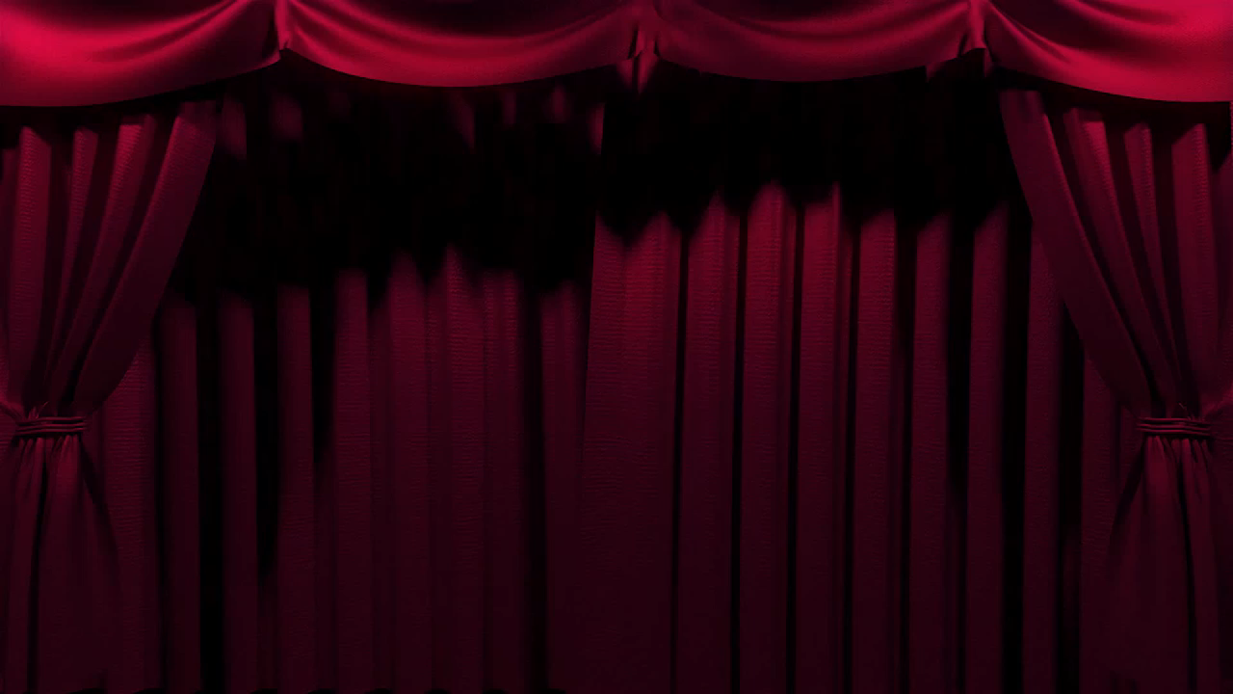

Slide 14
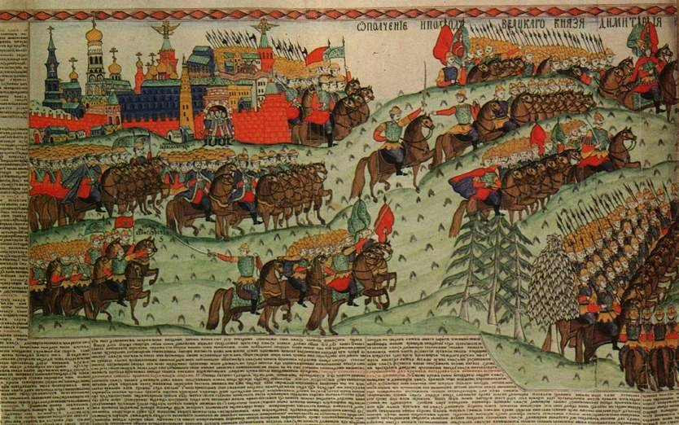
Бата́льный жанр (от фр. bataille - битва) - жанр изобразительного искусства, посвященный темам войны и военной жизни.

Slide 15
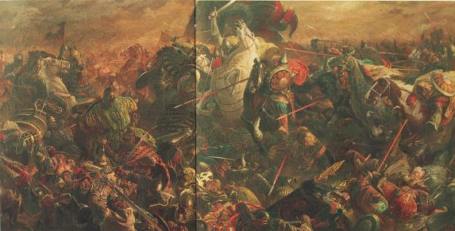

Slide 16
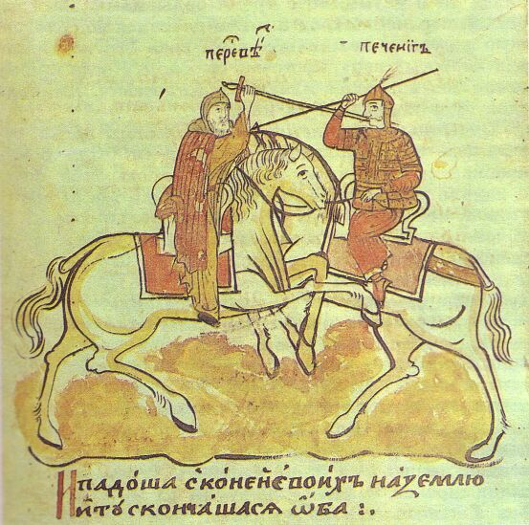

Slide 17
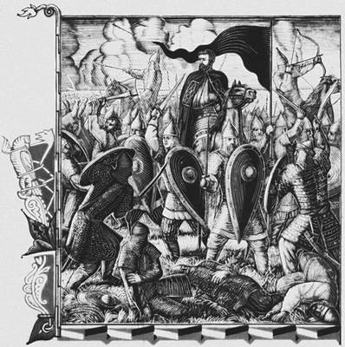
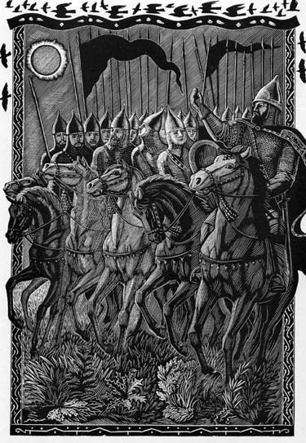
Фаворский В. А. к "Слову о полку Игореве". 1954. Гравюра на дереве.

Slide 18
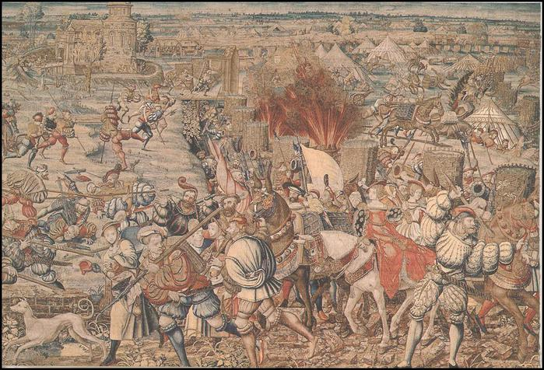
Шпалера «Баталия»

Slide 19
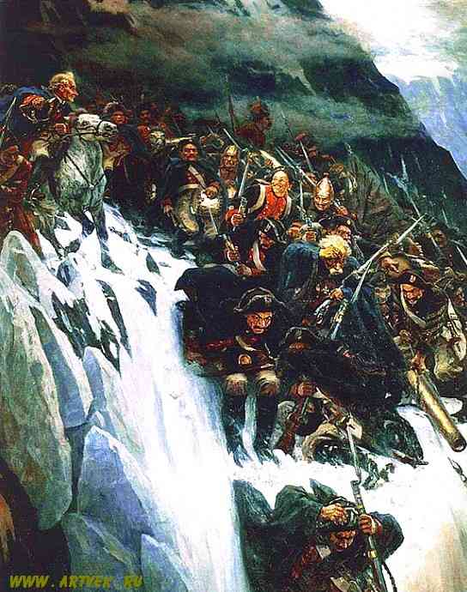
Бата́льный жанр (от фр. bataille - битва) - жанр изобразительного искусства, посвященный темам войны и военной жизни.
Картина Сурикова "ПЕРЕХОД СУВОРОВА ЧЕРЕЗ АЛЬПЫ"

Slide 20
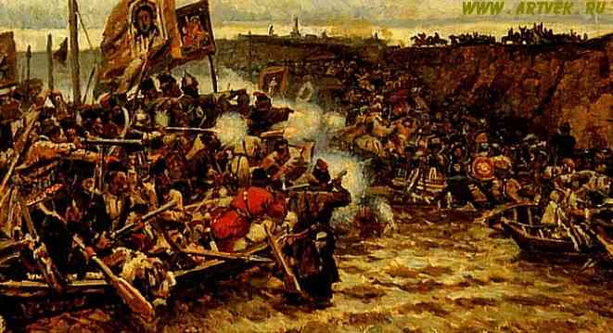
"ЗАВОЕВАНИЕ СИБИРИ ЕРМАКОМ"

